Slide 1
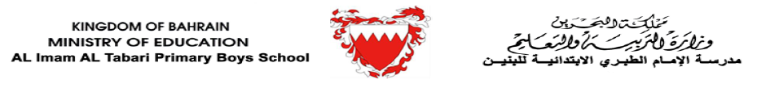
العلوم
الصف السادس الابتدائي الفصل الدراس الأول

Slide 2
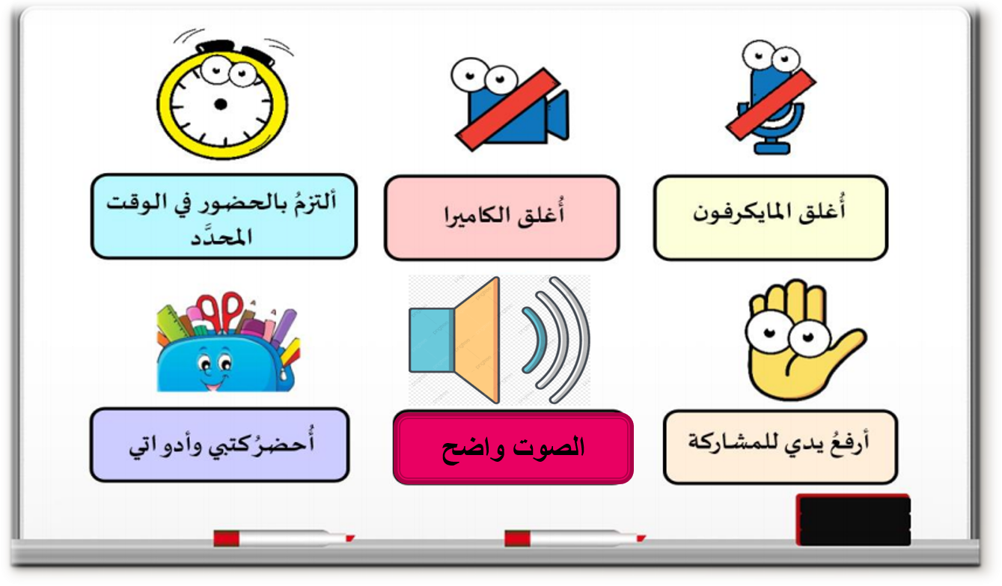
قوانين الصف الإلكتروني

Slide 3
الوحدة الثانية: أجهزة الجسم
التنفس و الدوران

Slide 4
أهــدافــنا
1
أن يعرف الطالب عمل الجهاز التنفسي
2
أن يعرف الطالب عمل جهاز الدوران

Slide 5
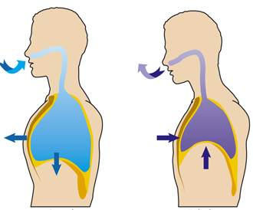
تهيئة
يقوم الانسان بعملية التنفس للحياة
كيف تحدث هذه العملية ؟

Slide 6
ما هو التنفس ؟

Slide 7
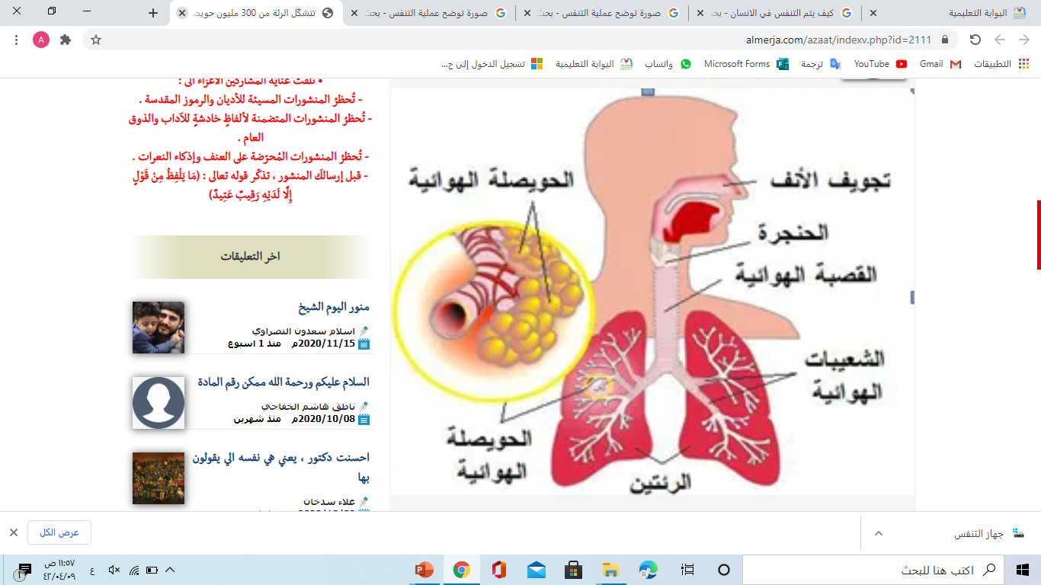
التنفس :
هو عملية تحرير وانطلاق طاقة بعد احتراق الغذاء وتحدث العملية في وجود الأكسجين

Slide 8
ماهي أعضاء الجهاز التنفسي :
الانف
الحنجرة
القصبة الهوائية
الرئتين
الشعيبات الهوائية
الحويصلة الهوائية

Slide 9
خطوات عملية التنفس :
1- دخول الهواء عبر الأنف إلى البلعوم ثم إلى الحنجرة، فالقصبة الهوائية ثم إلى الرئتين
2- ينتقل الهواء عبر الشعب الهوائية التي تنتهي بأكياس صغيرة تسمى الحويصلات الهوائية
3- يتم تبادل الغازات ما بين الدم والهواء الذي يدخل الحويصلات من خلال جدرانها

Slide 10
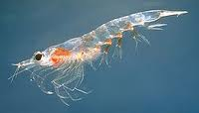
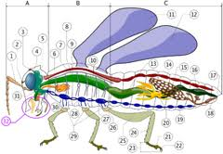
التنفس في اللافقاريات
بعض اللافقاريات ذات الأجسام الطرية مثل الديدان المفلطحة تتنفس عن طريق الانتشار
بعضها يتنفس بالخياشيم الغنية بالأوعية الدموية مثل القشريات والرخويات
بعض الحشرات تتنفس بالأنابيب شديدة التفرع تسمى القصيبات

Slide 11


التنفس في الفقاريات
البرمائيات حيوانات تعيش في الماء وهي صغيرة وعند إكتمال نموها تعيش علي اليابسة ، فتتبادل صغارها الغازات بواسطة الخياشيم والجلد .
وهناك ثلاثة طوائف من الحيوانات الفقارية تستخدم الرئات للتنفس ، فجلد الزواحف المغطي بالحراشف لا يسمح للهواء بالنفاذ منه لذا تستخدم الزواحف الرئات للتنفس وكذلك الطيور والثدييات

Slide 12
تقييم الهدف الاول
أسئلة
.................. عملية تحرير وانطلاق طاقة بعد احتراق الغذاء وتحدث العملية في وجود الأكسجين
التنفس
1
من أعضاء الجهاز التنفسي :
2
3
2
1
القلب
القصبة الهوائية
المريء
حقيقة أم رأي (يستطيع الانسان التوقف عن التنفس لمدة يوم )
3

Slide 13
أهــدافــنا
1
أن يعرف الطالب عمل جهاز التنفس
2
أن يعرف الطالب عمل جهاز الدوران

Slide 14
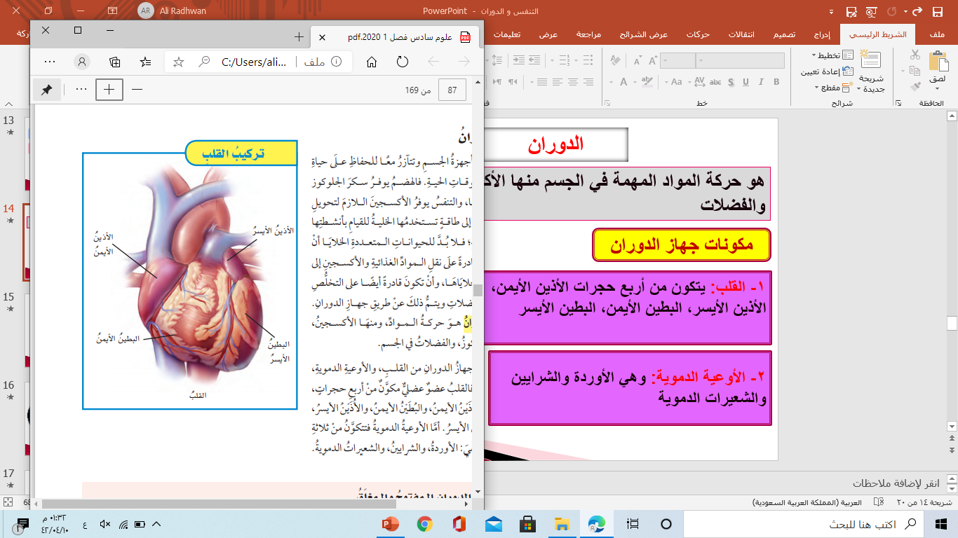
الدوران
هو حركة المواد المهمة في الجسم منها الأكسجين والجلوكوز والفضلات
مكونات جهاز الدوران
1- القلب: يتكون من أربع حجرات الأذين الأيمن، الأذين الأيسر، البطين الأيمن، البطين الأيسر
2- الأوعية الدموية: وهي الأوردة والشرايين والشعيرات الدموية

Slide 15
أنواع جهاز الدوران
2- جهاز دوران مغلق
كما في الفقاريات
1- جهاز دوران مفتوح
كما في المفصليات والرخويات
(يضخ الدم في الأوعية الدموية)
(يضخ الدم في الأنسجة مباشرة)

Slide 16
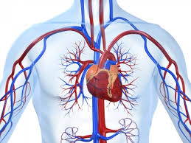
الدورة الدموية
هي دورة سريان الدم داخل الجسم لنقل الغذاء والأكسجين
إلى جميع الخلايا ويأخذ منها الفضلات تبدأ الدورة من القلب ومنه إلى الرئتين ثم جميع الخلايا وترجع للقلب مرة أخرى

Slide 17
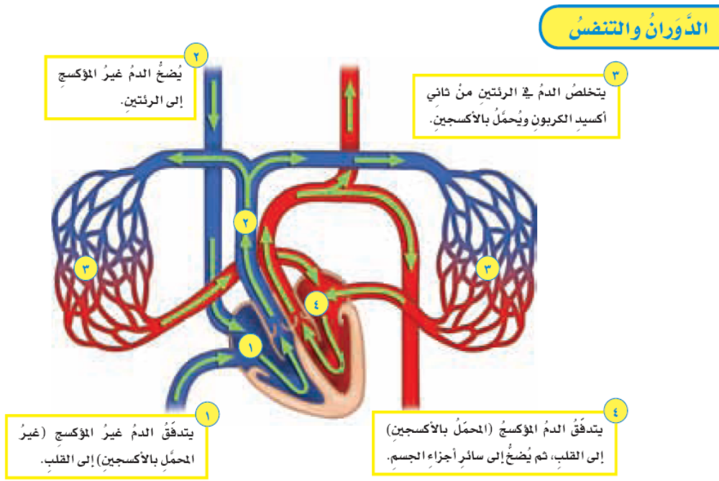
توضيح عملية الدوران

Slide 18
أهــدافــنا
1
أن يعرف الطالب عمل الجهاز الهضمي
2
أن يعرف الطالب عمل جهاز الإخراج

Slide 19
أسئلة
تقييم الهدف الثاني
.................. حركة المواد المهمة في الجسم منها الأكسجين والجلوكوز والفضلات
الدوران
1
من مكونات جهاز الدوران :
2
3
2
1
الرئتين
الكليتين
القلب
3
جهاز الدوران المفتوح يضخ الدم في الأنسجة مباشرة صح أم خطأ

Slide 20
الخــاتــمــة
نهاية الدرس

